Slide 1
Luyện tập tin học
Chủ đề 3:
Thư điện tử đính kèm dữ liệu

Slide 2
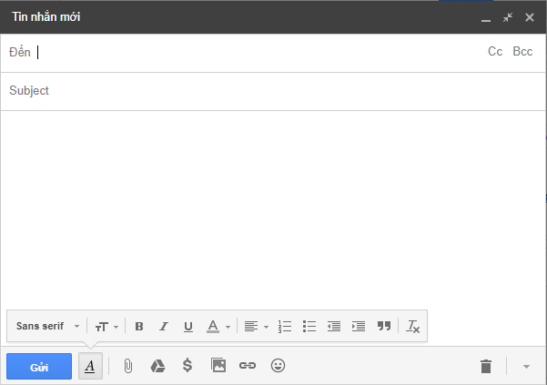
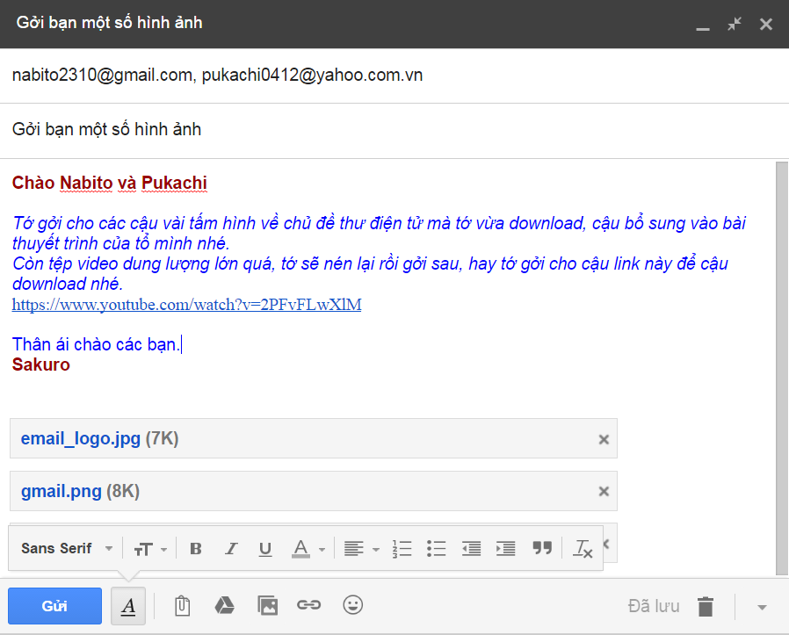
Hoạt động: Tìm hiểu kiến thức
Tập tin đính kèm (Attachments)
Có thể thay đổi định dạng văn bản (font, màu chữ)
Ngoài nội dung văn bản, thư điện tử còn cho phép gửi nhiều tập tin khác nhau như: hình ảnh, văn bản, âm thanh… gọi là các tập tin đính kèm.
Nếu tập tin được tải về từ Internet thì thay vì gửi tập tin đính kèm, em có thể gửi địa chỉ trang Web mà em đã tải tập tin.
Tập tin đính kèm phải có dung lượng nhỏ hơn 5 MB (Megabyte).
Nếu tập tin đính kèm lớn hơn 5MB, em phải nén tập tin trước khi gửi đi.
Chèn tập tin đính kèm
Gởi cho bạn địa chỉ trang web chứa video
Tập tin đính kèm dung lượng nhỏ
☞

Slide 3
Hoạt động: Tìm hiểu kiến thức
Nhận thư có tập tin đính kèm
Thư có tập tin đính kèm là thư có biểu tượng bên phải dòng thư trong hộp thư (Inbox).
Nhấp đúp chuột để mở thư có tập tin đính kèm, rê chuột vào vùng chứa tập tin đính kèm và nhấp chuột vào biểu tượng để tải về tập tin đính kèm.
☞

Slide 4
Hoạt động: Em có biết
Khi sử dụng hộp thư điện tử tại các máy tính công cộng, hãy nhớ đăng xuất khỏi hộp thư, rồi mới đóng trình duyệt Web.
Nên chuyển các tập tin em đã tải về vào thư mục thích hợp ở ổ đĩa khác để tránh quá tải cho ổ đĩa C:
Giữ cho dung lượng tập tin đính kèm là nhỏ nhất có thể.
Chèn siêu liên kết hoặc liên kết URL thay vì đính kèm một tập tin có dung lượng quá lớn.
☞

Slide 5
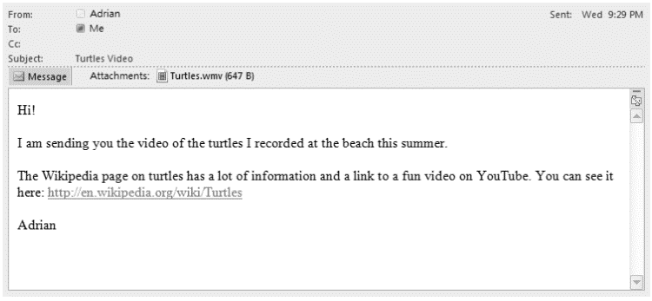
CÂU HỎI ÔN LUYỆN
Thực hiện thao tác mở tập tin đính kèm được gửi trong email dưới dạng một Siêu liên kết

Slide 6
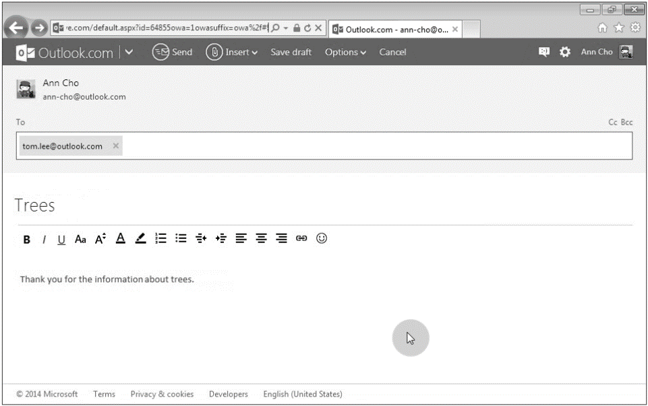
CÂU HỎI ÔN LUYỆN
Thực hiện thao tác đính kèm tài liệu (.docx) vào bức thư điện tử

Slide 7
CÂU HỎI ÔN LUYỆN
Tại sao thực hiện việc kiểm tra lỗi chính tả trước khi gửi email lại là điều quan trọng?
Đính kèm tập vào email.
Kiểm tra xem email có được gửi đến đúng người không.
Tìm lỗi nhập trong email.
Đếm số từ trong email.

Slide 8
CÂU HỎI ÔN LUYỆN
Em hãy cho biết kiểu truyền thông nào là tốt nhất khi việc hồi đáp/trả lời không đòi hỏi phải thực hiện ngay?
Gửi thư điện tử (Email)
Tin nhắn văn bản (Text message)
Nhật ký trực tuyến (Blog)
Tin nhắn tức thời (Instant message)

Slide 9
CÂU HỎI ÔN LUYỆN
Theo em, phần nào trong địa chỉ email dưới đây chỉ về kiểu tên miền?
josmith@ccilearning.com
ccilearning.com
ccilearning
josmith
com

Slide 10
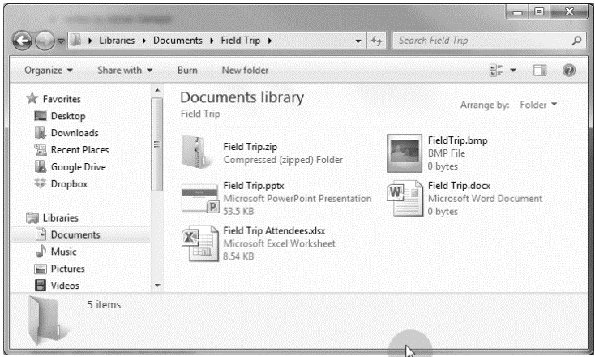
CÂU HỎI ÔN LUYỆN
Giáo viên của em yêu cầu em giúp tìm bức thư về một chuyến đi thực địa (field trip) cho bố mẹ. Em hãy nhấp chuột vào tập tin chứa lá thư đó.

Slide 11
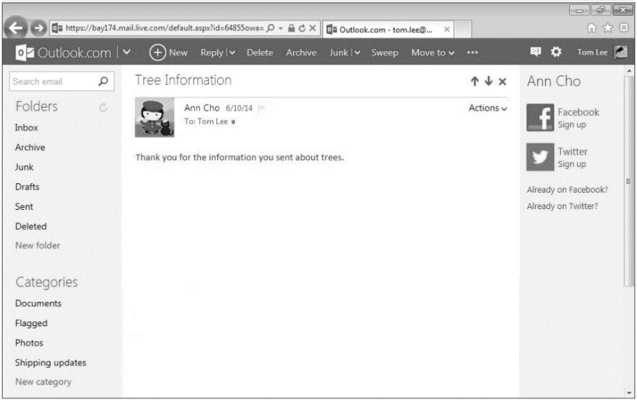
CÂU HỎI ÔN LUYỆN
Thực hiện thao tác chuyển tiếp thư điện tử đến một địa chỉ cụ thể.

Slide 12
CÂU HỎI ÔN LUYỆN
Thực hiện thao tác hoàn tất việc gửi bức thư điện tử cho jane@outlook.com với tiêu đề bức thư là Hello. Hãy viết nội dung sau vào trong bức thư How are you? Gửi bức thư này sau khi em thực hiện xong.

Slide 13
CÂU HỎI ÔN LUYỆN
Em hãy trả lời bức thư điện tử cho tất cả mọi người và viết vào nội dung: Thank you. Sau đó gửi bức thư đi.

Slide 14
CÂU HỎI ÔN LUYỆN
Thực hiện thao tác trả lời thư điện tử và viết vào nội dung. You are welcome. Sau đó gửi bức thư đi.

